Slide 1

Final project meeting
Bystřice nad Pernštejnem

Slide 2

"Podpora Evropské komise při tvorbě této publikace nepředstavuje souhlas
s obsahem, který odráží názory pouze autorům a Komise nemůže být zodpovědná za jakékoliv využití informací obsažených v nich. "

Slide 3
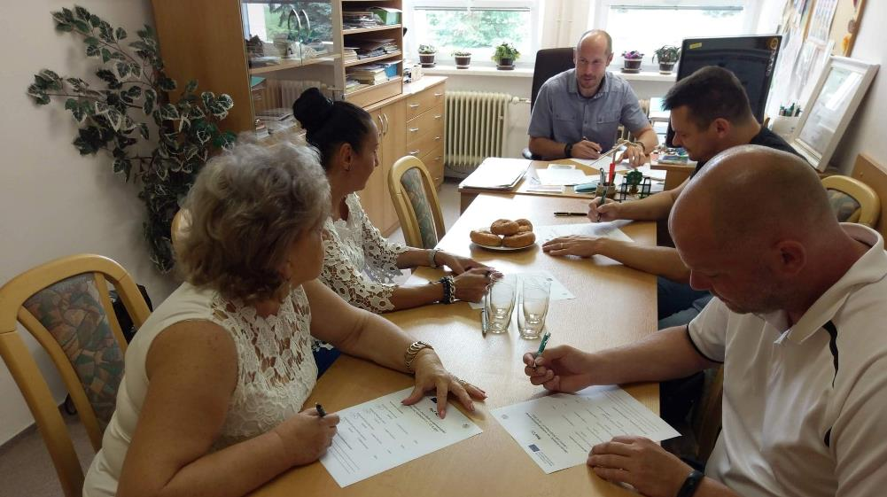
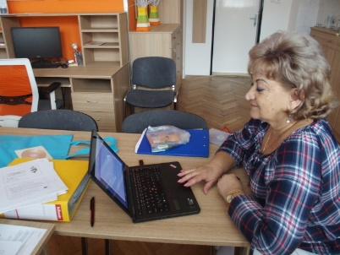
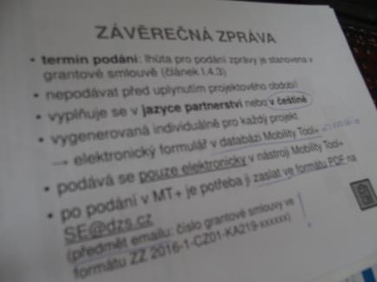
Project evaluation and completion of project outputs

Slide 4
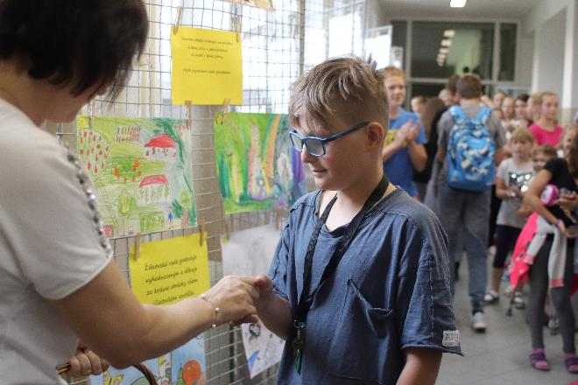
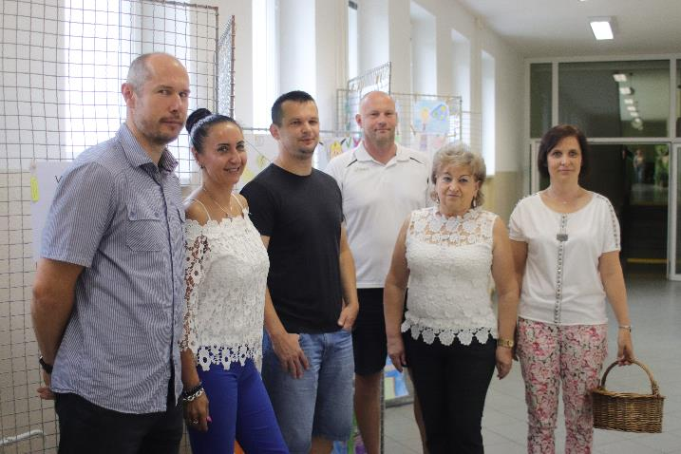
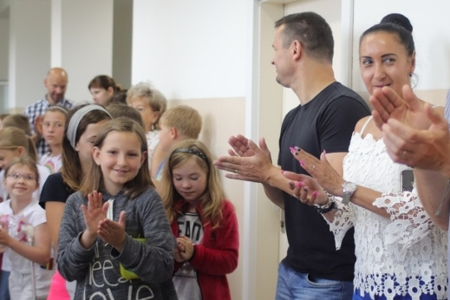
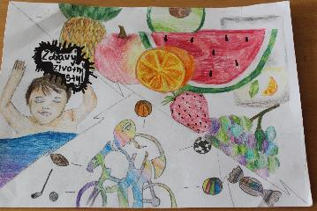
award of the competition participants - healthy lifestyle

